Slide 1


系统架构设计师-计算机硬件
DESIGNER:
汪洋老师

Slide 2
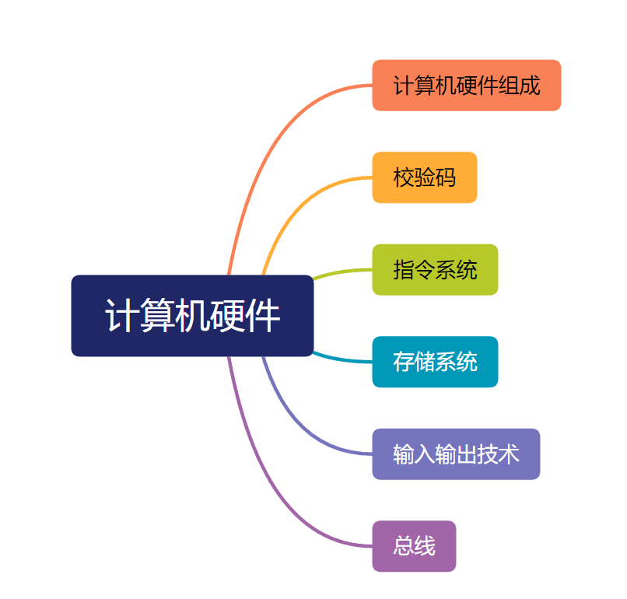
DESIGNER:
天博教育
计算机硬件
Notes:
历年真题考情：
本章节19-21年没考过，但在22年真题考过磁盘调度，根据趋势，以后考的概率很小。
第二版更新：
改版后在2.2增加了这块内容，但是内容很少很少，只有基础的硬件组成介绍，因此我们根据历年真题考察情况做了调整。相比较原来视频，删除了不考的编码、海明码等内容，同时将可靠性独立到可靠性章节。学员看到课件编号不连续无需疑问，是有删减的，按我们最新视频学习即可。

Slide 3
计算机硬件组成
天博教育
冯诺依曼(计算机之父)提出两点理论：
计算机的运算由二进制来进行
计算机的硬件基本系统由五大部分组成: 运算器、控制器、存储器、输入设备 (如鼠标键盘)、输出设备(如显示器)
存储器分为内部存储器(即内存，容量小，速度快，临时存放数据) 和外部存储器(即硬盘、光盘等，容量大，速度慢，长期保存数据)
输入设备和输出设备合并称为外部设备，即外设
小提示：主机包括CPU+主存储器

Slide 4
中央处理单元(Central Processing Unit)
天博教育
中央处理单元的作用:实现程序控制、操作控制、时间控制、数据处理功能。
中央处理单元组成:由运算器、控制器、寄存器组和内部总线组成。
运算器组成:
算术逻辑单元ALU (实现对数据的算术和逻辑运算)
累加寄存器AC(运算结果或源操作数的存放区)
数据缓冲寄存器DR (暂时存放内存的指令或数据)
状态条件寄存器PSW(保存指令运行结果的条件码内容，如溢出标志等) 。
运算器功能: 执行所有的算术运算，如加减乘除等，执行所有的逻辑运算并进行逻辑测试，如与、或、非、比较等。

Slide 5
中央处理单元(Central Processing Unit)
天博教育
控制器组成
指令寄存器IR (暂存CPU正在执行的指令)
程序计数器PC (存放即将执行的指令执行地址)
地址寄存器AR (保存当前CPU所访问的内存地址）
指令译码器ID (分析指令操作码)
控制器功能：控制整个CPU的工作，最为重要，包括程序控制、时序控制等。

Slide 6
真题
天博教育
1.CPU 执行算术运算或者逻辑运算时，常将源操作数和结果暂存在(）中。
A.程序计数器(PC) B.累加器(AC)
C.指令寄存器(IR) D.地址寄存器(AR)
2.执行CPU指令时，在一个指令周期的过程中，首先需从内存读取要执行的指令，此时先要将指令的地址即()的内容送到地址总线上。
A.指令寄存器(IR) B.通用寄存器(GR)
C.程序计数器(PC) D.状态寄存器(PSW)

Slide 7
校验码
天博教育
校验码概念
校验码主要是为了解决计算机各部件进行数据传输和交换，确保传送过程的正确无误，一是为了提高硬件电路的可靠性，二是提高代码的校验能力。通常会用校验码来检查传送的数据是否正确。
常用的几种校验码：奇偶校验码、循环冗余校验码（CRC）和海明码
码距：指的是一个编码系统中任意两个合法编码之间至少有多少个二进制位不同，比如101和011的码距为2，101和100的码距为1
Notes:
https://baijiahao.baidu.com/s?id=1678088339147188047&wfr=spider&for=pc

Slide 8
校验码-码距
天博教育
一般来说，码距越大，越利于纠错和检错
假如有一组有效的二进制数字0000，0011，1100，0110，1001，1010，0101,这一组的码距是2，
在传输过程中如果0000被传为0001，只有一位发生错误，那么计算机就可以检测出来这个错误，
而且不管是哪一个编码，只要误传的位数为1那么都可以检测出来。
但是假如有一组有效的三位二进制数数据000,001,010,011,101,110,111这一组的码距就是1，在传
输过程中如果000被误传为001，由于001也是有效数据，所以就会将000当作001了，无法检测发生
了错误。
注意：编码的码距为1，就无法进行校验。因此想要有校验能力，一种编码的码距至少要是2。码距越大，检错、纠错（指出出错的位置）能力越强

Slide 9
校验码-奇偶校验码
天博教育
奇偶校验码：
奇偶校验码是在有效信息位加上一位校验位，可以检测错误，不能确定出错的位置。
收发端约定采用的是奇校验还是偶校验，然后接收端对接收的数据进行校验。
奇校验：保证这段数据有奇数个1
比如：0101——>后头添加一个1——>0101 1
偶校验：保证这段数据有偶数个1
比如：0101——>后头添加一个0——>0101 0
示例：
设原编码为0000，传输的过程中变成了1001。如果使用奇校验，原编码是00001，传输过后会变成10011，1仍然是奇数个，无法校验；如果使用偶校验，原编码是00000，传输过后会变成10010，1仍然是偶数个，同样无法校验。
Notes:
https://baijiahao.baidu.com/s?id=1678088339147188047&wfr=spider&for=pc

Slide 10
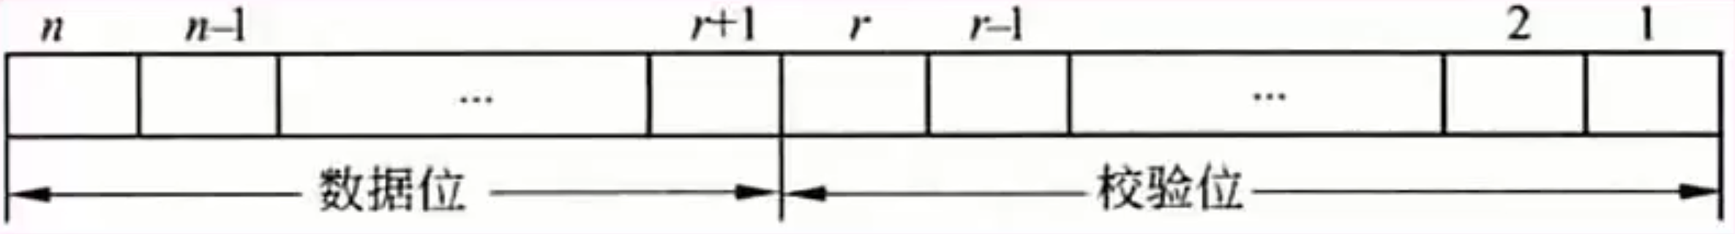
校验码-CRC校验码
天博教育
CRC循环冗余校验码，只能检错，不能纠错。
首先要将原始报文除以多项式，将所得的余数作为校验位加在原始报文之后，作为发送数据发给接收方，接收方拿到数据之后，用来数据来除以多项式，看是否能整除，能整除就代表数据正确
单击此处输入你的正文，文字是您思想的提炼，为了最终演示发布的良好效果，请尽量言简意赅的阐述观点；根据需要可酌情增减文字，以便观者可以准确理解您所传达的信息。
由此可知，CRC 由两部分组成，左边为信息码(原始数据),右边为校验码。校验码是由信息码产生的，校验码位数越长，校验能力越强。求CRC编码时，采用的是模2运算(按位运算，不发生借位和进位)

Slide 11
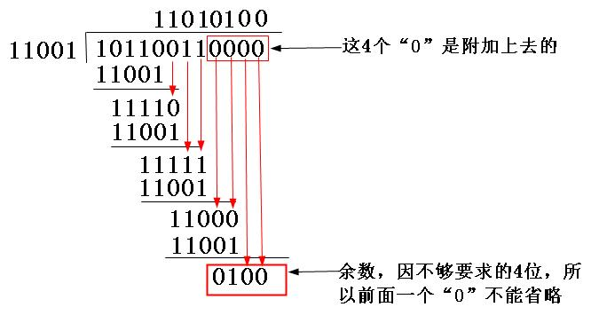
校验码-CRC校验码
天博教育
例子：生成多项式:G(X)=X^4+X^3+1，要求出二进制序列10110011的CRC校验码
G(X)=X^4+X^3+1,二进制比特串为11001;
因为校验码4位(多项式长度减1)，所以10110011后面再加4个0，得到101100110000，用“模2除法”(其实就是异或)即可得出结果
CRC^101100110000得到101100110100。发送到接收端；
接收端收到101100110100后除以11001(以“模2除法”方式去除),余数为0则无差错；

Slide 12
校验码-CRC校验码
天博教育
真题：循环冗余校验码 (Cyclic Redundancy Check,CRC)是数据通信领域中最常用的一种差错校验码，该校验方法中，使用多项式除法(模2除法)运算后的余数为校验字段。若数据信息为n位，则将其左移k位后，被长度为k+1位的生成多项式相除，所得的k位余数即构成k个校验位，构成n+k位编码。若数据信息为1100,生成多项式为X3+X+1 (即1011),则CRC 编 码 是 ( )
A.1100010 B.1011010 C.1100011 D.1011110

Slide 13
DESIGNER:
天博教育
谢谢观看！

